Slide 1

CHÀO MỪNG CÁC EM
ĐẾN VỚI BÀI HỌC HÔM NAY
MÔN TIN HỌC
Giáo viên: Nguyễn Thị Sao Mai
Trường Tiểu học Đông Hải 1

Slide 2


Slide 3
Bài 1:Làm quen với phần mềm trình chiếu.
Sách giáo khoa trang 49

Slide 4
MỤC TIÊU BÀI HỌC
Nhận biết được biểu tượng và kích hoạt phần mềm trình chiếu PowerPoint
Tạo được tệp trình chiếu, gõ được vài dòng văn bản đơn giản không dấu
Lưu và đặt được tên cho tệp trình chiếu

Slide 5

1. Làm quen với người bạn mới
Em hãy tìm biểu tượng của phần mềm trình chiếu trên màn hình nền và nháy đúp chuột vào biểu tượng đó. Hãy mô tả với bạn những gì em nhìn thấy trên màn hình nền của phần mềm trình chiếu.
?

Slide 6

Em kích hoạt phần mềm trình chiếu PowerPoint bằng cách nhấy đúp chuột vào biểu tượng
Của phần mềm

Slide 7

Bài giới thiệu của bạn gồm những thông tin gì?
Thông tin gồm:
Tên
Tuổi

Slide 8
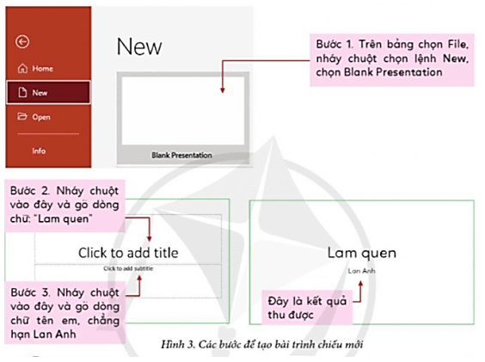
Em hãy nêu các thao tác để tạo ra một Bản thuyết trình

Slide 9
Sau trang đầu giới thiệu, cần có các trang nội dung tiếp theo. Em có biết cách thêm trang trình chiếu mới không?

Slide 10
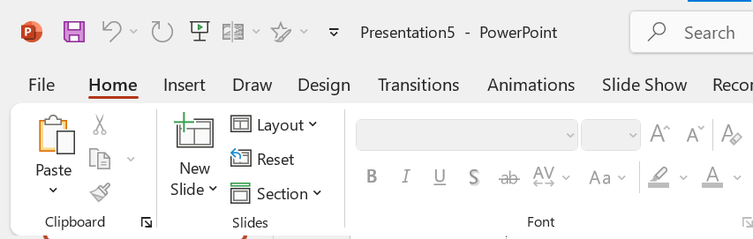
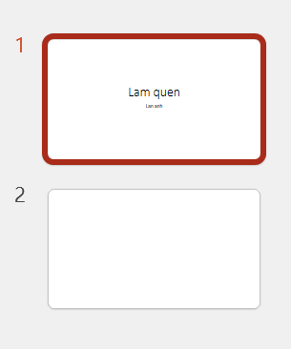
Tạo một slide mới ta chọn Home sau đó chọn New Slide
Kết quả: trang trình chiếu mới được tạo ra bên dưới trang cũ

Slide 11
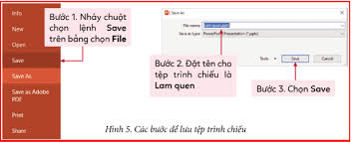
Một tệp trình chiếu được tạo ra có thể phải chỉnh sửa và sử dụng nhiều lần. Vì thế, em cần phải biết cách lưu tệp trình chiếu.
Cách lưu một tệp

Slide 12
Một tệp trình chiếu có thể có nhiều trang. Nháy chuột chọn lệnh New Slide trên dải lệnh Home sẽ giúp em tạo được trang chiếu mới.
Chọn lệnh Save để lưu tệp trình chiếu trong khi soạn và khi kết thúc soạn để có thể chỉnh sửa khi cần

Slide 13
TRÒ CHƠI
NHANH AI ĐÚNG

Slide 14
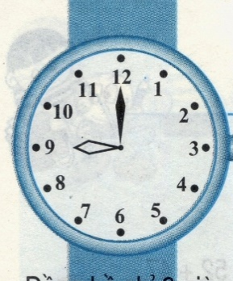





Câu 1: Em hãy chỉ ra biểu tượng của phần mềm trình chiếu.
1
0
2
3
4
5
6
7
8
9
10
A
B
C

Slide 15
1
0
2
3
4
5
6
7
8
9
10
Câu 2: Để tạo trang trình chiếu mới trên dải lệnh Home và nháy chọn:
A.
B.
Reset
C.
New Slide
D.
Section
Layout

Slide 16


1
0
2
3
4
5
6
7
8
9
10
Câu 3: Để lưu tệp trình chiếu trên dải lệnh File, em nháy chọn:
A.
Home
B.
Open
C.
Close
D.
Save

Slide 17
Tạm biệt và hẹn gặp lại

